Slide 1
Муниципальное бюджетное дошкольное образовательное учреждение
Центр развития ребенка – детский сад № 9 муниципального образования Щербиновский район станица Старощербиновская
Формирование интереса к чтению у дошкольников.
Из опыта работы.
Учитель-логопед: Бондарь Н.П., высшая квалификационная категория

Slide 2
Чтение - развивает речь человека, делает ее правильной, четкой, понятной, образной, красивой.
Чтение - развивает душу человека, учит его сострадать, быть милосердным, чувствовать чужую боль и радоваться чужому успеху.
Чтение – это импульс к творческому озарению, к созданию нового художественного творения.
Человек читающий умеет пользоваться информацией и исследовать ее.

Slide 3
Что читаем?
Когда читаем?
Сколько читаем?

Slide 4
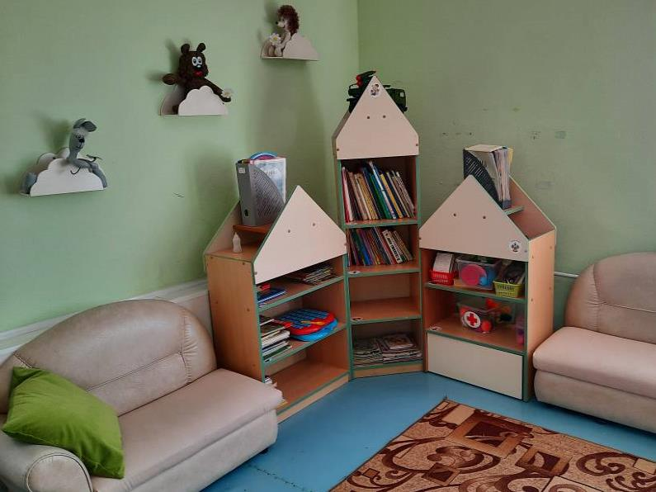
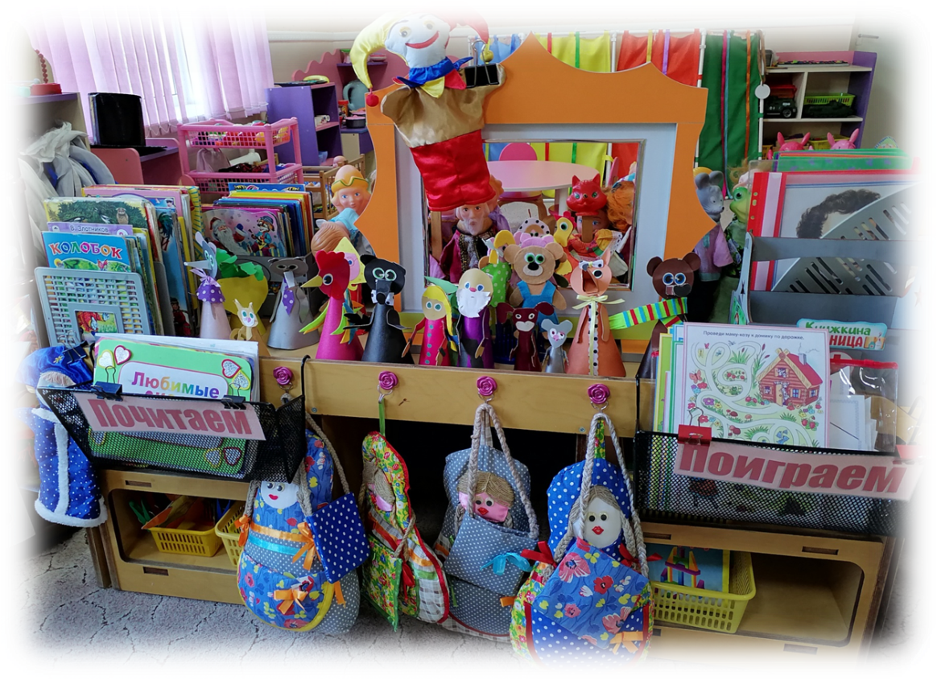
Центр книги

Slide 5
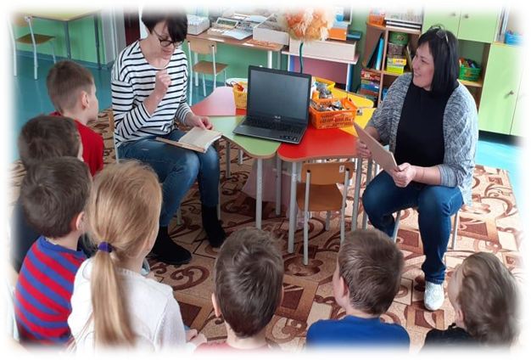
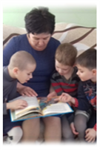
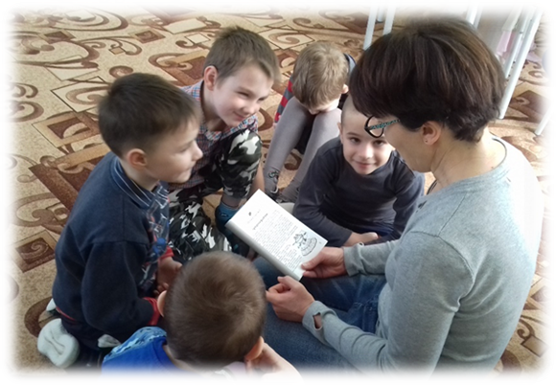
«Время силачей»
Тот сильней – кто книгочей!

Slide 6
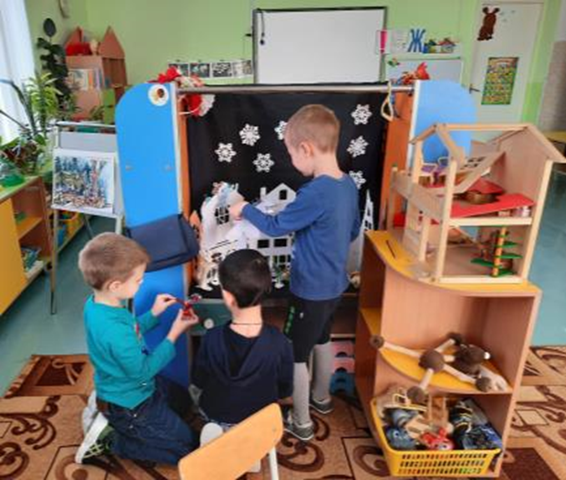
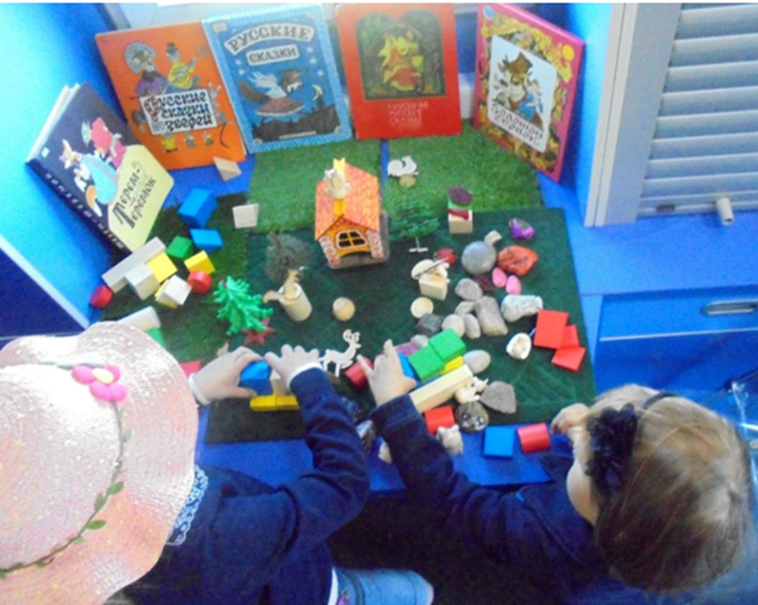
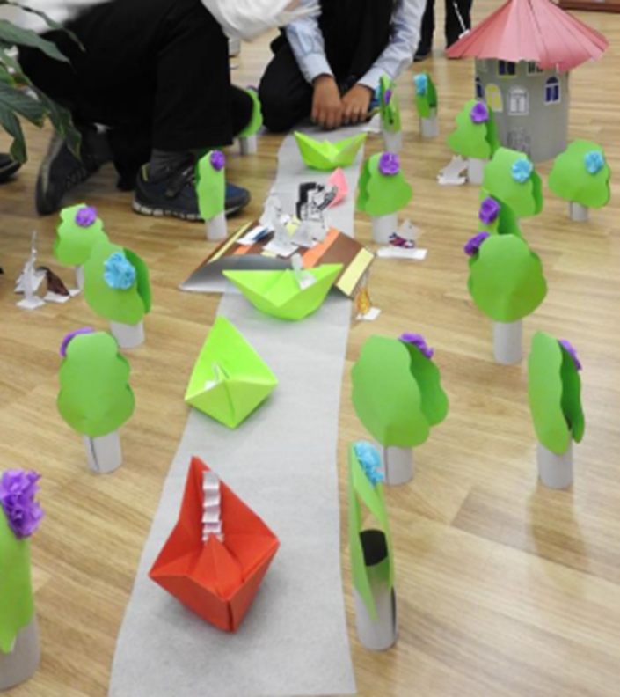
Локации по художественным произведениям

Slide 7
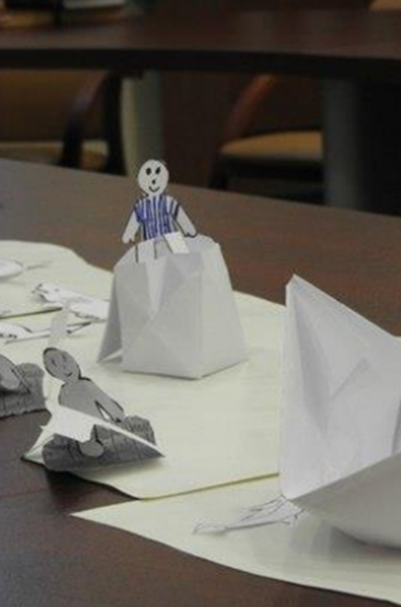
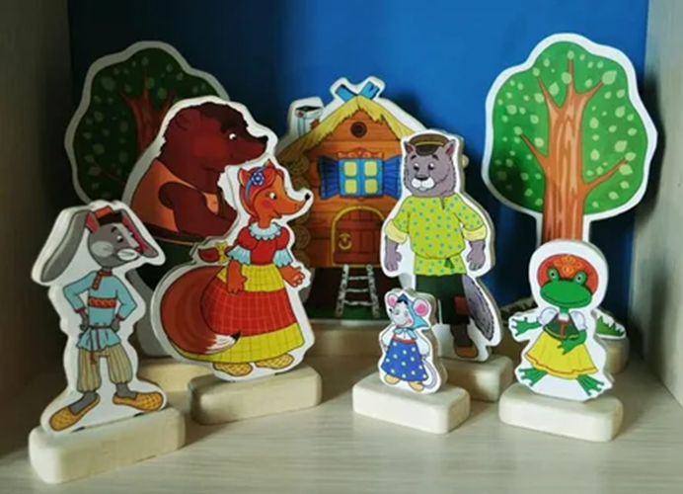
«Персонажи из коробки, сундука сказок»

Slide 8
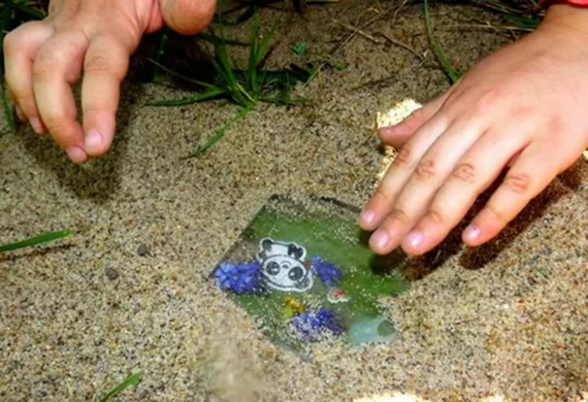
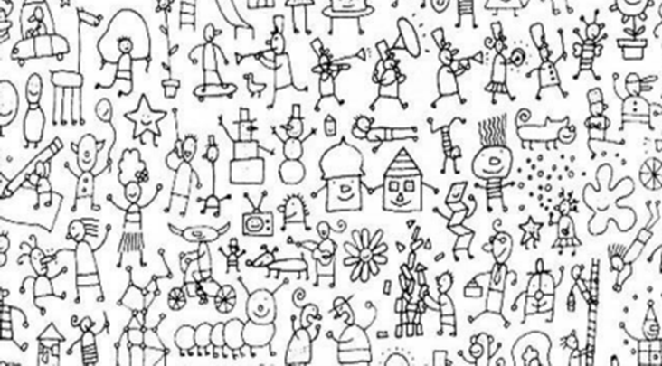
Секретики, зашифрованные послания по художественным произведениям

Slide 9
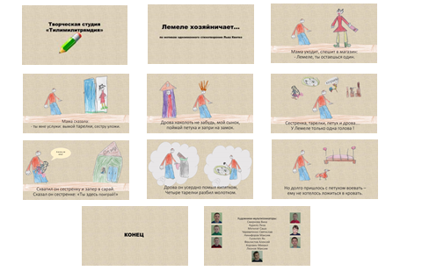
Мультфильм по мотивам художественного произведения

Slide 10
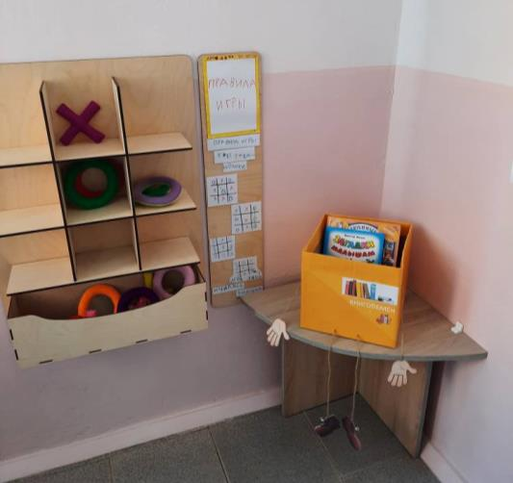
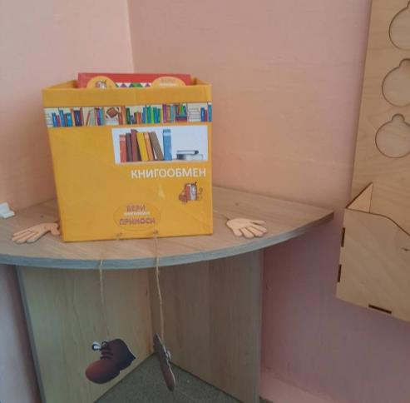
Обмен книгами
«Бери – приноси»

Slide 11
Спасибо за внимание!

